Slide 1
Top 10 Länder nach Anzahl neuer Fälle in den letzten 7 Tagen
34.029.923 Fälle
1.015.043 Verstorbene (3,0%)
Land | Fälle kumulativ | Neue Fälle in den letzten 7T | Veränderung % (7T) | 7d-Inzidenz/ 100.000 Ew | R (7T) | CFR % | Trend
Indien | 6.312.584 | 580.066 | -5,6% | 42,45 | 0,97 | 1,6% | ▼
Vereinigte Staaten | 7.233.043 | 298.839 | -1,5% | 90,81 | 0,99 | 2,9% | ▼
Brasilien | 4.810.935 | 186.050 | -9,6% | 88,15 | 0,95 | 3,0% | ▼
Argentinien | 75.0988 | 86.189 | -1,5% | 192,47 | 1 | 2,3% | ▼
Frankreich | 563.535 | 82.394 | 8,1% | 122,95 | 1,02 | 5,7% | ▲
Spanien | 769.188 | 75.632 | -4,5% | 161,13 | 0,99 | 4,1% | ▼
Russische Föderation | 1.176.286 | 54.045 | 26,5% | 37,05 | 1,18 | 1,8% | ▲
Kolumbien | 829.679 | 45.411 | -5,2% | 90,21 | 0,95 | 3,1% | ▼
Großbritannien | 453.264 | 43.535 | 38,2% | 65,32 | 1,2 | 9,3% | ▲
Israel | 248.133 | 43.443 | 33,0% | 509,93 | 1,14 | 0,6% | ▲
Quelle: ECDC, Stand: 01.10.2020

Slide 2
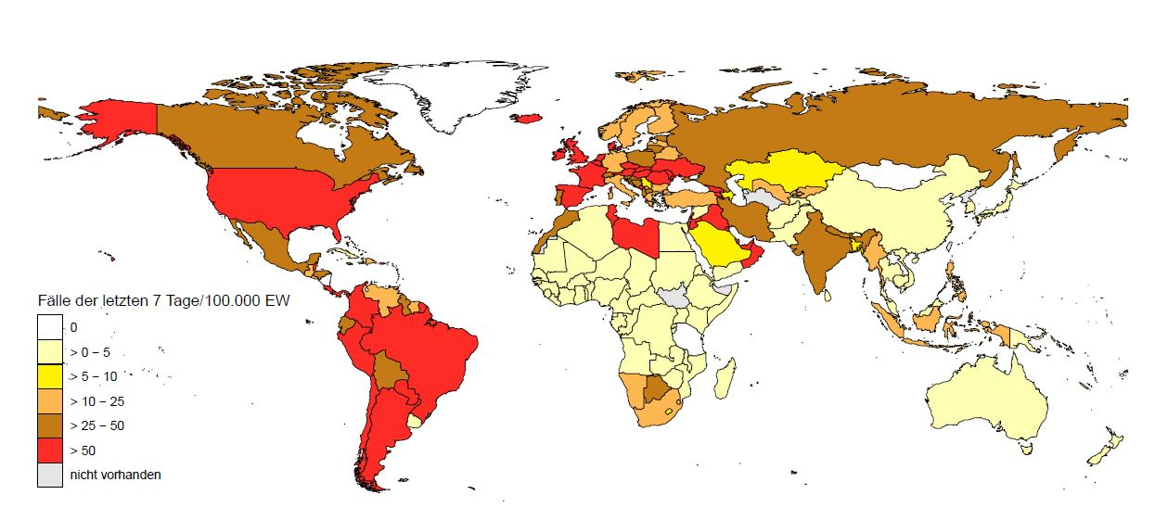
7-Tages-Inzidenz pro 100.000 Einwohner
55 Länder/Territorien mit einer 7-Tages-Inzidenz > 50 Fälle / 100.000 Ew.
Europa (nicht EU/EWR/UK/CH)
Afrika
Amerika
Asien
Land | Inzidenz 7T
Kap Verde | 111,29
Libyen | 65,33
Tunesien | 50,74
Land | Inzidenz 7T
Aruba | 227,64
Puerto Rico | 208,09
Argentinien | 192,47
Costa Rica | 152,57
Bonaire, Saint Eustatius and Saba | 142,4
Bahamas | 129,66
Sint Maarten (NL) | 120,31
Panama | 108,44
Peru | 98,84
Vereinigte Staaten | 90,81
Kolumbien | 90,21
Brasilien | 88,15
Paraguay | 73,63
Belize | 73,27
Chile | 69,06
Curacao | 55,68
Land | Inzidenz 7T
Israel | 509,93
Bahrain | 271,88
Libanon | 114,39
Kuwait | 92,3
Irak | 77,2
Malediven | 76,47
Palästina | 68,74
VAE | 68,16
Oman | 65,25
Jordanien | 57,25
Katar | 55,97
Land | Inzidenz 7T
Andorra | 389,88
Montenegro | 216,01
Republik Moldau | 118,96
Gibraltar | 115,71
Armenien | 83,92
San Marino | 75,47
Monaco | 57,43
Georgien | 56,07
Ukraine | 55,06
Ozeanien
Land | Inzidenz 7T
Guam | 124,33
Französisch Polynesien | 119,59
Quelle: ECDC, Stand: 01.10.2020

Slide 3
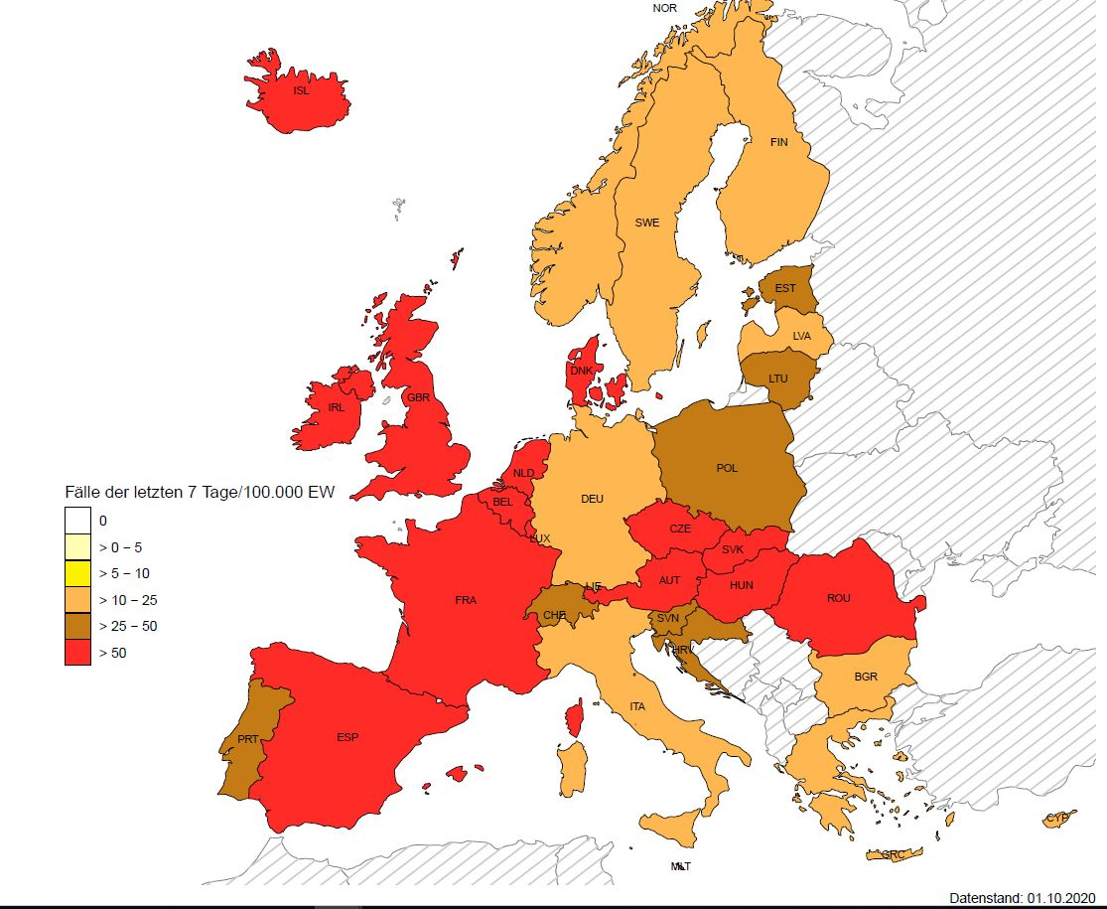
7-Tages-Inzidenz pro 100.000 Einwohner – EU/EWR/UK/CH
Europa (EU/EWR/UK/CH)
Land | Inzidenz 7T
Spanien | 161,13
Tschechien | 126,34
Frankreich | 122,95
Niederlande | 117,0
Island | 70,59
Luxemburg | 68,25
Großbritannien | 65,32
Dänemark | 62,71
Ungarn | 62,51
Österreich | 58,64
Belgien | 58,23
Rumänien | 57,47
Slowakei | 52,69
Irland | 50,57
Quelle: ECDC, Stand: 01.10.2020

Slide 4
Studie
n = 590 Teilnehmer
Rekrutierung zwischen 23.04. – 14.05.2020
78% der Patienten mit akutem Geschmacks- und Geruchverlust wurden positive auf Sars-CoV-2-Antikörper (IgG, IgM) getestet, 40% von ihnen hatten kein Fieber / kein Husten
Teilnehmer mit akutem Geruchsverlust (OR = 2,86, 95%CI 1,27 – 6,36) waren dreimal bzw. mit Geruchs- und Geschmacksverlust (OR = 3,98, 95%CI 2,24 – 7.01) viermal häufiger seropositiv als Teilnehmer mit akutem Geschmacksverlust
93,4% vs 78,7 %, p > 0.001
90,2% vs 89,0 %, p = 0.739

Slide 5
Zusammenfassung / News
Hohes Niveau der Anzahl der Neuinfektionen in Amerika und Asien, aber leicht rückläufiger Trend erkennbar
Weiterhin sehr aktives Infektionsgeschehen in vielen Ländern Europas (Spanien, Frankreich, Großbritannien, Tschechien, Niederlande, Slowakei, Polen)
Studie: Geruchsverlust als alleiniges Symptom ist ein sehr spezifisches COVID-19-Symptom und sollte bei Leitlinien / Empfehlungen zur Isolation, Testung und Behandlung von COVID-19 berücksichtigt werden
US-Präsident Donald Trump und Melania Trump positiv auf COVID-19 getestet

Slide 6
Hintergrund

Slide 7
Studie

Slide 8
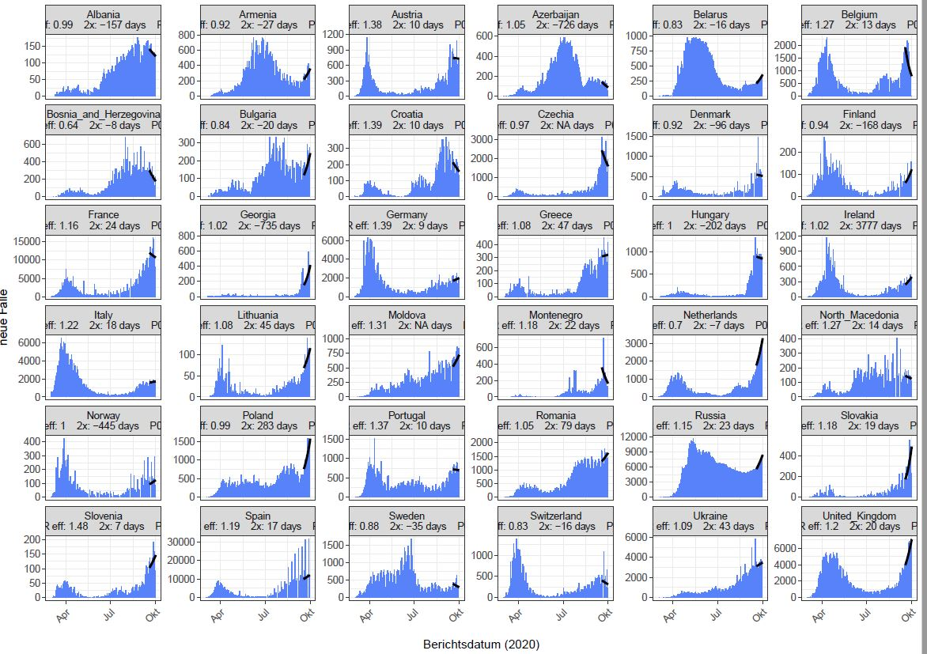
14-Tages-Trend für Länder in Europa mit > 700 Fällen in den vergangenen 7 Tagen
Quelle: ECDC, Stand: 01.10.2020

